Slide 1

ФЕДЕРАЛЬНОЕ ГОСУДАРСТВЕННОЕ АВТОНОМНОЕ ОБРАЗОВАТЕЛЬНОЕ УЧРЕЖДЕНИЕ ВЫСШЕГО ОБРАЗОВАНИЯ
«САНКТ-ПЕТЕРБУРГСКИЙ ПОЛИТЕХНИЧЕСКИЙ УНИВЕРСИТЕТ ПЕТРА ВЕЛИКОГО»
Меметические алгоритмы для обучения нейронных сетей: подход, основанный на алгоритме гравитационного поиска
Выполнил:
Студент гр. 3540901/02001 Бараев Д.Р.
Руководитель:
Доцент К.Т.Н. Бендерская Е.Н.
Санкт-Петербург 2021

Slide 2

Постановка задачи
В данной работе рассматривается задача глобальной оптимизации многоэкстремальных функций с помощью алгоритма гравитационного поиска. Классический алгоритм является стохастическим и основан на гравитационном взаимодействии совокупностей масс и законах движения. На основе сил определяются векторы скорости и ускорения каждого зонда для дальнейшего его перемещения. Данный алгоритм схож с методом роя частиц, так как базируется на развитии многоагентной системы. Также изучается применение меметических подходов (MGSA и MCGSA) к сложной задаче машинного обучения, в частности к обучению FNN (нейронной сети с прямой связью)
2

Slide 3
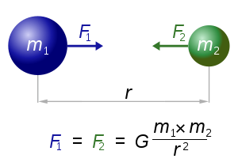
Стратегия
GS оперирует двумя законами:
тяготения: каждая частица притягивает другие и сила притяжения между двумя частицами прямо пропорциональна произведению их масс и обратно пропорциональна расстоянию между ними
движения: текущая скорость любой частицы равна сумме части скорости в предыдущий момент времени и изменению скорости, которое равно силе, с которой воздействует система на частицу, деленной на инерциальную массу частицы.
3

Slide 4
Последовательность шагов выполнения алгоритма
Генерация системы случайным образом
Определение приспособленности каждой частицы
Обновление значений гравитационной постоянной, лучшей и худшей частиц, а так же масс
Подсчет результирующей силы в различных направлениях
Подсчет ускорений и скоростей
Обновление позиций частиц
Повторений шагов 2 — 6 до выполнения критерия окончания (либо превышение максимального количества итераций, либо слишком малой изменение позиций).
4

Slide 5
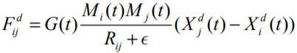
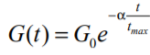
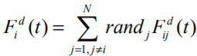
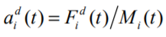
Меметичский алгоритм на основе GSA
Этап разведки
Этап эксплуатации
Квази-ньютоновский метод (BFGS)
В отличие от ньютоновских методов в квазиньютоновских не вычисляется напрямую гессиан функции, т.е. нет необходимости находить частные производные второго порядка. Вместо этого гессиан вычисляется приближенно, исходя из сделанных до этого шагов.
6

Slide 6
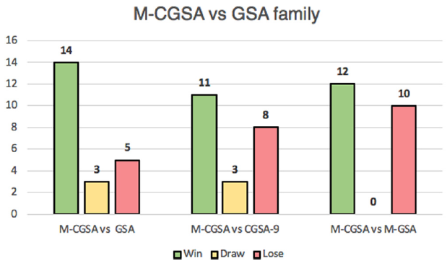
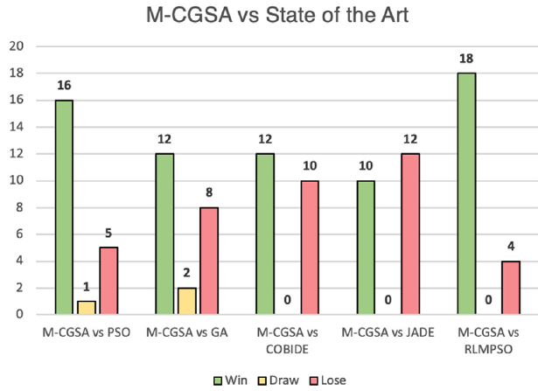
Результаты тестирования алгоритма
5

Slide 7
Основные выводы вычислительных экспериментов
В ходе данной лабораторной работы провели сравнение между двумя алгоритмами: алгоритм гравитационного поиска и гибридный алгоритм гравитационного поиска с использованием квазиньютоновского метода оптимизации. Гибридный алгоритм оказался быстрей и более точный в задачах оптимизации. Так же привел в сравнения и другие эвристические алгоритмы, но так как реализовать их я не смог то все результаты были взяты из статьи. При подборе хаотических карт для каждой функции выяснилось, что лучшей нет, для каждой задачи их нужно подбирать.
Выводы по алгоритму:
• Прост в реализации
• Метод достаточно точный
• Большая скорость сходимости
• Результаты лучше, чем у алгоритма гравитационного поиска
• В среднем результаты лучше, чем у схожих эвристических алгоритмов оптимизации
7

